Slide 1

ICT LITERACY Program Studi Informatika SESI 5 – Data Warehouse dan Business Intelligence
Cian Ramadhona Hassolthine, S.Kom., M.Kom

Slide 2
Outline Perkuliahan
Konsep Data Warehouse
Konsep Business Intelligence
Pemanfaatan DW/BI

Slide 3
Konsep Data Warehouse
BAGIAN 1

Slide 4
Data Warehouse
Menurut Inmon, data warehouse merupakan sebuah koleksi data yang memiliki karakteristik: subject-oriented, integrated, time-variant, dan nonvolatile untuk mendukung proses pengambilan keputusan oleh manajemen.
Subject-oriented: data berdasarkan subjek tertentu yang dipandang penting bagi
organisasi (contoh: subjek mengenai pelanggan, penjualan, produk, dll).
Integrated: data dari berbagai sumber diekstrak, ditransformasi, dan
diintegrasikan ke dalam data warehouse
Time-variant: data yang disajikan berupa data historis yang berubah sesuai
waktunya
Nonvolatile: data tidak mengalami perubahan setiap saat seperti pada perubahan
database operasional

Slide 5
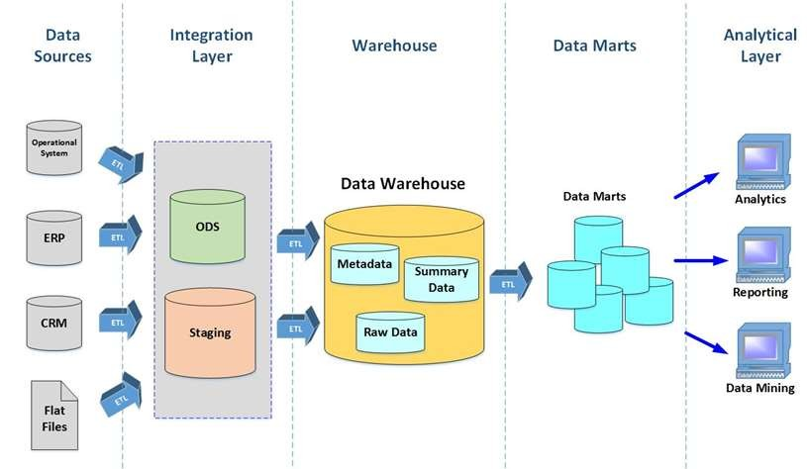
Komponen Data Warehouse

Slide 6
Data Sources
Sumber data bagi Data Warehouse dapat berasal dari:
Database transaksional
Database ERP System
Flat file (.csv)
Data tersebut kemudian diolah melalui proses ETL (Extract-Transform- Load) ke Operational Data Store dan Data Staging

Slide 7
Operational Data Store
Operational Data Store (ODS) adalah database terpusat yang menyediakan snapshot dari data terbaru dari beberapa sistem transaksional untuk pelaporan operasional.
Ini memungkinkan organisasi untuk menggabungkan data dalam format aslinya dari berbagai sumber ke dalam satu tujuan agar tersedia untuk pelaporan bisnis.
ODS selalu di-refresh secara real time.

Slide 8
ODS vs Data Warehouse
ODS Data Warehouse
berfungsi sebagai saluran untuk data antara •
sistem operasional dan analitik
selalu diperbarui karena sistem transaksi
menghasilkan data baru
terkadang digunakan untuk menganalisis data
transaksi masuk dengan cepat
berfungsi sebagai tempat repository untuk kumpulan data yang telah dibersihkan dan dikonsolidasi
biasanya diperbarui dalam mode pemrosesan
batch pada jadwal yang ditetapkan
biasanya mendukung pemrosesan kueri dan pelaporan pada data historis

Slide 9
Staging
Staging Area adalah lokasi sementara dimana diterapkan aturan bisnis yang
kompleks yang terdiri dari
1-Cleansing data
2-Merging data
3-Filtering data
4-De-normalizing data
5-Delta loading
sebelum dimuat ke Data Warehouse.
Staging Area menyimpan data secara berkala dan memungkinkan untuk men-
debug proses ETL dan memulihkan bila terjadi kegagalan.

Slide 10
Data Marts
Data Marts merupakan bagian dari Data Warehouse yang telah dikategorisasi berdasarkan fungsi bisnis, contoh Data Mart Finance, Human Resource, dsb.

Slide 11
Analytical
Analytics
Reporting
Data Mining

Slide 12
Pemodelan Multidimensi
Data warehouse merupakan sekumpulan data multidimensi yang terdiri dari berbagai dimensi yang berbeda (contoh: waktu, wilayah, produk, dll).
Pemodelan multidimensi dibutuhkan untuk merancang data multidimensi
Model yang banyak digunakan adalah model bintang atau yang lebih dikenal dengan star schema
Model bintang terdiri dari dua jenis tabel:
tabel fakta → berada di tengah diagram
tabel dimensi → mengelilingi tabel fakta

Slide 13
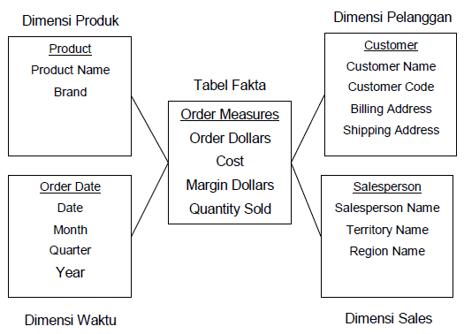
Contoh Star Schema

Slide 14
Konsep Business Intelligence
BAGIAN 2

Slide 15
Business Intelligence
Business Intelligence (BI) dipopulerkan oleh Howard Dresner dari Gartner Group pada tahun 1989
BI merupakan sebuah konsep dan metode untuk meningkatkan kualitas keputusan bisnis dengan menggunakan sistem pendukung berbasis fakta (fact-based support systems)
Intelligence → kemampuan untuk belajar, memahami, atau mengatasi situasi baru
Definisi lain: BI merupakan suatu konsep, metode, dan proses yang tidak hanya bertujuan untuk meningkatkan kualitas keputusan bisnis, tetapi juga untuk mendukung realisasi strategi suatu organisasi (Olszak and Ziemba)

Slide 16
Komponen Business Intelligence
Tugas utama BI: eksplorasi intelligent, integrasi, agregasi, dan analisis multidimensional dari berbagai sumber data
Komponen BI:
data integration tools
data warehouse
On-line analytic tools (OLAP)
reporting tools
dashboard

Slide 17
Data Integration Tools
Data integration tools dibutuhkan untuk mengintegrasikan data melalui proses extract, transfer, dan load (ETL), dari berbagai sumber ke dalam data warehouse
Berguna untuk memastikan konsistensi data yang akan berpengaruh pada kualitas informasi yang dihasilkan
Digunakan dalam proses data staging sebelum data tersebut masuk ke data warehouse.

Slide 18
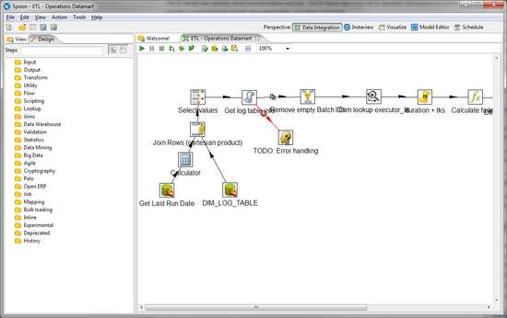
Contoh proses integrasi data menggunakan data integration tools

Slide 19
OLAP
OLAP merupakan tools untuk memanipulasi data multidimensi → OLAP cube
Pengguna dapat melihat beragam informasi yang diinginkan dari kumpulan data yang tersimpan di dalam data warehouse
Jenis-jenis manipulasi yang dapat dilakukan terhadap OLAP cube:
Slicing
Dicing
Drill-up & drill-down
Pivoting

Slide 20
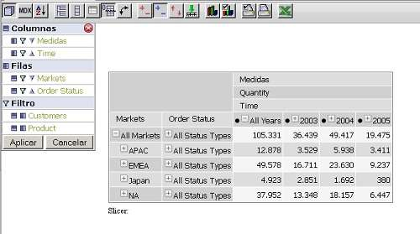
Contoh tampilan OLAP menggunakan Pentaho BI

Slide 21
Reporting Tools
Hasil analisis yang dilakukan melalui OLAP dapat dibuat laporannya
Untuk membuat laporan, pada BI telah disediakan komponen reporting tools
Melalui reporting tools, pengguna dapat menyajikan laporan sesuai dengan kebutuhan

Slide 22
Dashboard
Dashboard yang merupakan presentation layer aplikasi
Menyediakan tampilan antarmuka (interface) grafis dan multimedia
Berfungsi untuk menyediakan informasi bagi pengguna
Tampilan bersifat interaktif agar seluruh lapisan pengguna dapat memanfaatkan sistem BI dalam melakukan analisis di bidang mereka masing-masing
Biasanya tampilan memanfaatkan presentation layer berbasis web

Slide 23
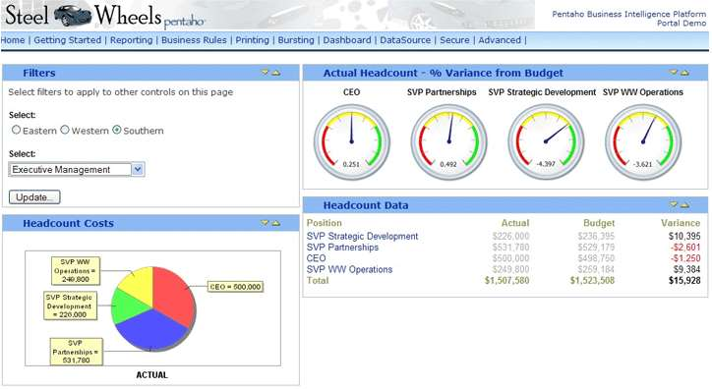
Contoh Dashboard Menggunakan Pentaho BI

Slide 24
Pemanfaatan DW/BI
BAGIAN 3

Slide 25
Pemanfaatan DW/BI di Industri Ritel
Industri ritel terus berkembang pesat.
Peritel ingin memberikan pengalaman belanja baik di seluruh toko (in store) dan situs web (online) mereka.
Penggunaan DW/BI memungkinkan peritel untuk mengumpulkan “insight” melalui data.
Membantu peritel merumuskan strategi pemasaran.
Memprediksi kebutuhan pelanggan di masa depan.

Slide 26

Penerapan DW/BI oleh Walmart
Membantu apotek Walmart lebih efisien:
BI memungkinkan Walmart memahami jumlah resep yang diisi dalam sehari.
Tentukan waktu puncak setiap hari / bulan.
Jadwal tenaga kerja, sehingga mengurangi waktu dan tenaga kerja yang
dibutuhkan untuk mengisi resep
Meningkatkan kinjera pembayaran:
Menggunakan analitik prediktif untuk mengantisipasi permintaan (penggunaan data untuk mengidentifikasi kemungkinan hasil di masa depan)
Membantu menentukan berapa banyak rekan yang diperlukan untuk register manual.
Mengelola rantai pasokan:
Menggunakan simulasi untuk melacak jumlah langkah - dermaga untuk menyimpan. Strategi juga menunjukkan
berapa kali produk disentuh sepanjang jalan ke pelanggan.
BI membantu mengungkapkan jalur dan rute transportasi untuk truk perusahaan- menekan biaya transportasi.
Optimalkan ragam produk:
Menganalisis preferensi pelanggan dan pola belanja yang membantu dengan rak penyimpanan dan memajang barang dagangan.
Personalisasi pengalaman berbelanja:
Menggunakan analitik data untuk mengantisipasi kebutuhan pelanggan, kemudian membuat kesepakatan rollback
seluler yang dipersonalisasi untuk pembeli.
26

Slide 27

Penerapan DW/BI oleh Amazon
Sistem Rekomendasi yang Dipersonalisasi:
Menggunakan mesin collaborative filtering engine (CFE)
BI memungkinkan Amazon menganalisis pembelian sebelumnya untuk menyarankan item baru
Menggunakan rekomendasi untuk menyarankan pembelian baru kepada orang lain yang
membeli barang serupa
Menarik informasi dari pencarian dan daftar keinginan untuk merekomendasikan pembelian
Rekomendasi e-book Kindle : ^{baru}
Menggunakan layanan jejaring sosial untuk mengirim catatan yang disorot Kindle kepada orang lain untuk diskusi buku
Menggunakan fungsi sorotan untuk menentukan buku lain yang mungkin Anda sukai
One-Click Ordering / Price Optimization
Mengisi metode pengiriman dan pembayaran secara otomatis untuk memungkinkan pembelian yang cepat.
Menetapkan harga berdasarkan aktivitas di situs web, harga pesaing, ketersediaan produk, preferensi barang, riwayat pesanan, margin keuntungan yang diharapkan. Harga produk berubah setiap 10 menit saat data dianalisis
Model Pengiriman Antisipatif:
Menggunakan Big Data untuk memprediksi kapan Anda kemungkinan besar akan memesan produk yang sama lagi dan melakukan
pra-tahap barang-barang tersebut ditutup sehingga siap untuk dikirim
-Menggunakan analitik prediktif untuk meningkatkan penjualan produk dengan menyarankan waktunya dengan atau membuat penjualan yang dipersonalisasi untuk item yang sudah dipentaskan
Optimalisasi Rantai Pasokan:
Link ke produsen untuk melacak inventaris mereka
Menggunakan analitik untuk menentukan gudang yang paling dekat dengan pelanggan
Menggunakan teori graf untuk membantu memutuskan jadwal pengiriman terbaik, rute dan pengelompokan produk untuk dikurangi
27

Slide 28
Pemanfaatan DW/BI di Kepolisian
Memanfaatkan kumpulan data sebelumnya dan statistik lanjutan dari kejahatan masa lalu untuk meneliti dan memprediksi terjadinya kejahatan di masa depan
Karakteristik kejahatan dan pola (hari, bulan, area, faktor ekonomi, hari gajian, cuaca, dll.)
Menggunakan perangkat lunak dan teknik pemodelan
28

Slide 29
Teknik yang Digunakan
Analisis Prediktif
Menganalisis data (waktu, lokasi, cuaca, kondisi, dll.) Dari kejahatan masa lalu untuk meramalkan
kapan dan di mana kejahatan paling mungkin terjadi selanjutnya
Penambangan Data
Digunakan untuk mengidentifikasi motif orang saat berbelanja, juga saat mencari penjahat
Menemukan pola dan hubungan tersembunyi di seluruh informasi dalam jumlah besar
Analisis Taktis
Membuat model yang mewakili kejahatan atau kejahatan yang dapat dihubungkan untuk
mengidentifikasi kasus untuk menemukan tersangka
Memecah kejahatan berdasarkan hari dan waktu dan variabel lainnya
Analisis Perilaku
Memprediksi kejahatan di masa depan berdasarkan hubungan atau perilaku penjahat
Menggunakan catatan kriminal masa lalu untuk mengkategorikan kinerja
29

Slide 30
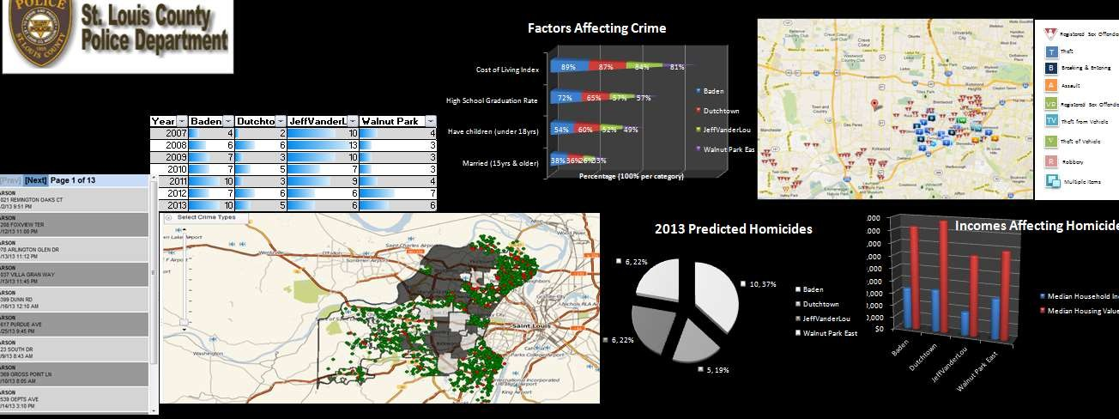
Dashboard
Analisis & Studi: pola kriminal
Identifikasi: karakteristik kejahatan dalam kisaran tertentu
Temukan: Hot Spots untuk kejahatan
Selidiki: batas dekat landmark tertentu
Bagan & Grafik: faktor kejahatan
Lacak & Pantau: tren kejahatan saat ini
30

Slide 31


